Slide 1


UNIDAD III
DISEÑOS EXPERIMENTALES RELACIONADOS CON UN SOLO FACTOR DE ESTUDIO
UNIDAD DE APRENDIZAJE:
ANALISIS Y DISEÑO DE EXPERIMENTOS
LICENCIATURA DE INGENIERO AGRONOMO FITOTECNISTA
FACULTAD DE CIENCIAS AGRÍCOLAS
Elaborado por:
Dr. Carlos Gustavo Martínez Rueda
Campus Universitario “El Cerrillo, Toluca, México
Septiembre de 2015

Slide 2
Presentación.
El presente material didáctico tiene como objetivo principal revisar los contenidos de la unidad de competencia III del Curso de la Unidad de Aprendizaje de Análisis y Diseño de Experimentos que se imparte en el 5° semestre de la licenciatura de Ingeniero Agrónomo en Floricultura en la Facultad de Ciencias Agrícolas de la U.A.E.M.
En esta presentación de diapositivas se describen las principales característica de los diseños experimentales relacionados con un solo factor de estudio que se emplean regularmente en trabajos de investigación relacionados con la floricultura y la horticultura ornamental

Slide 3
Objetivos de la unidad de competencia
El Alumno:
Aplicará adecuadamente los diseños experimentales relacionados con un solo factor de estudio de uso común en la investigación agrícola y florícola.

Slide 4
¿Qué son los experimentos monofactoriales?
Los experimentos en los que únicamente se ensayan diferentes modalidades o intensidades de un solo factor y el resto de factores se mantienen constantes se conocen como experimentos con un solo factor de estudio o experimentos monofactoriales
En este tipo de experimentos los tratamientos consisten solamente de los diferentes niveles de un solo factor y todos los factores restantes se mantienen uniformes en las parcelas o unidades experimentales
Un ejemplo de este tipo de factores son aquellos experimentos en donde se evalúan distintas variedades (tratamientos) y el resto de las practicas de manejo (fecha de siembra, densidad de población, fertilización, etc.) se mantienen constantes para todas las parcelas o unidades experimentales. (Gomez y Gomez, 1984)

Slide 5
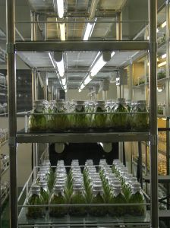
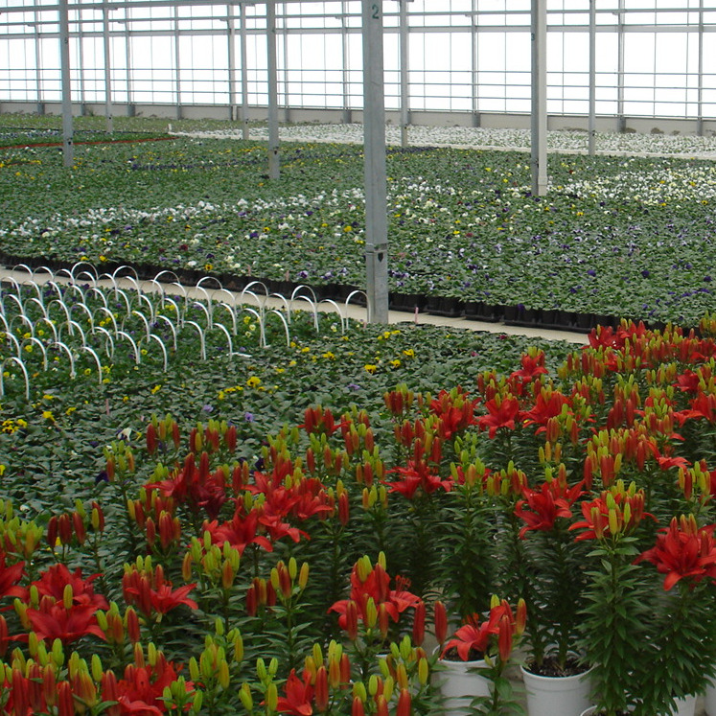
3.1. Diseño Completamente Aleatorizado
  El diseño Completamente Aleatorizado (DCA) tienen muchas aplicaciones en la investigación agronómica, sobre todo en experimentos de laboratorio e invernadero.
  Resulta especialmente útil, para experimentos en donde se pueden controlar artificialmente las condiciones ambientales o bien se presenta muy poca variabilidad entre las unidades experimentales
  De esta forma, se puede manejar un gran numero de tratamientos y repeticiones, e inclusive se pueden manejar diferente numero de repeticiones entre tratamientos.

Slide 6
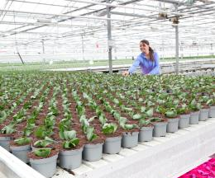
3.1.1 Características generales
La principal característica que distingue al Diseño Completamente Aleatorizado (DCA) es que la asignación de los tratamientos a las unidades experimentales se hace sin ninguna restricción en la aleatorización. Es decir de forma “Completamente Aleatoria”.
Debido a que no se forman bloques, la variación total de las observaciones o datos únicamente puede dividirse en dos partes:
  1) las diferencias entre las medias de los tratamientos
  2) las diferencias entre unidades experimentales que recibieron un mismo tratamiento (Error experimental)
1 T1 | 2 T4 | 3 T3 | 4 T3 | 5 T2
6 T3 | 7 T2 | 8 T1 | 9 T1 | 10 T3
11 T3 | 12 T4 | 13 T1 | 14 T2 | 15 T1
16 T3 | 17 T4 | 18 T4 | 19 T2 | 20 T2
Esquema de aleatorización de un DCA con cuatro tratamientos y cuatro repeticiones

Slide 7
3.1.2 Modelo Lineal
El modelo lineal aditivo que define a un diseño de completamente aleatorizado es el siguiente:
y_{ij}=μ+τ_{i}+ε_{ij}
Donde:
y_{ij} = respuesta observada con el tratamiento i en la repetición j
μ = media general
τ_{i} = efecto del tratamiento i; i=1,2,…,t
ε_{ij} = termino de error asociado al tratamiento i la repetición j

Slide 8
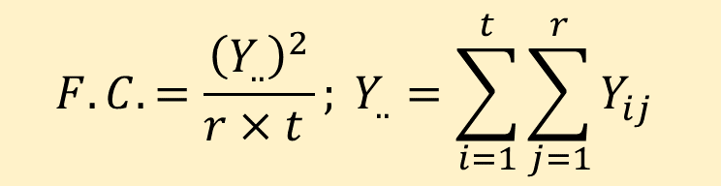
3.1.3. Pasos para la realización del análisis de varianza
1. Obtener el Factor de Corrección (F.C)
2. Obtener la Suma de Cuadrados Total SC Total
$$F.C.=\frac{{\left(Y_{..}\right)}^{2}}{r×t }; Y_{..}=\sum_{i=1}^{t}{\sum_{j=1}^{r}{Y_{ij}^{}}}$$

Slide 9
3. Obtener Suma de Cuadrados de Tratamientos
4. Obtener Suma de Cuadrados del Error
SC Error= SC Total – SC Tratamientos
5. Obtener Grados de Libertad

Slide 10
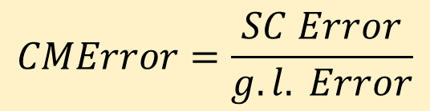
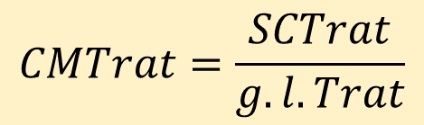
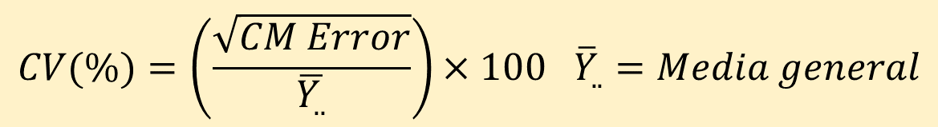
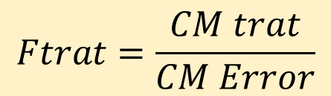
6. Obtener Cuadrados Medios
$$CMTrat=\frac{SCTrat}{g.l.Trat}$$
$$CMError=\frac{SC Error}{g.l. Error}$$
7. Obtener Valores de F
8. Obtener el Coeficiente de Variación
$$Ftrat=\frac{CM trat}{CM Error}$$
$$CV(\%)=\left(\frac{\sqrt{CM Error}}{\overline{Y_{..}}}\right)×100 {\overline{Y}}_{..}=Media general$$

Slide 11
9. Obtener el coeficiente de determinación R²
R² indica la proporción de la suma de cuadrados total que es explicada por la variación entre tratamientos.
Conforme el valor de R² se aproxima a 1.0 esto indicará que los datos analizados tuvieron un mejor ajuste del modelo lineal aditivo

Slide 12
11. Determinar la significancia estadística de los valores de F
10. Construir la tabla de Análisis de Varianza
Fuente de Variación | Grados de libertad | Suma de cuadrados | Cuadrados medios | F
Tratamientos | g.l. tratamientos | SC Tratamientos | CM Tratamientos | F trat
Error | g.l. Error | SC Error | CM Error
Total | g.l. Total
Prueba de hipótesis para Tratamientos
Hipótesis nula : τ_{i}=τ_{j} “No hay diferencias entre las medias de los tratamientos”
Hipótesis alternativa: τ_{i} ≠ τ_{j} “Existen diferencias al menos para un par de tratamientos”
Rechazar la hipótesis nula, si F Tratamientos > F [α; (t-1), (t)(r-1) g.l.]

Slide 13
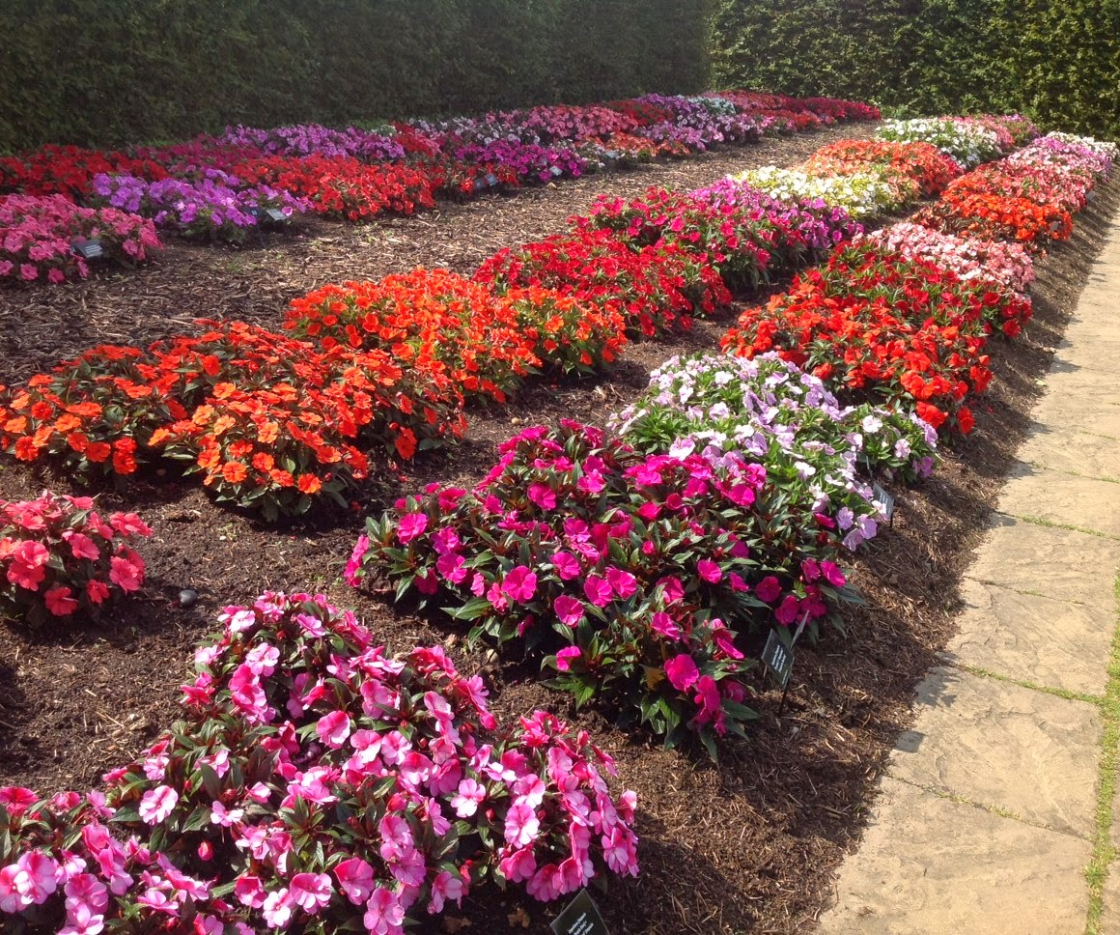
3.2. Diseño de Bloques Completos al Azar
  El diseño de Bloques Completos al Azar (DBCA) es un de los diseños experimentales que tienen mayores aplicaciones en la investigación agronómica.
  Este diseño es especialmente útil, para experimentos de campo en donde no es muy alto el numero de tratamientos que se evalúan y el área experimental sigue un gradiente de productividad predecible

Slide 14
3.2.1 Características generales
La principal característica que distingue a este diseño es la presencia de bloques o franjas de igual tamaño, conteniendo a cada uno de los tratamientos que se ensayan
La formación de bloques reduce el error experimental eliminando la contribución de fuentes de variación conocidas sobre las unidades experimentales.
Debido a que solo la variación dentro de bloques resulta parte del error experimental la conformación de los bloques es más efectiva cuando el área experimental tiene un gradiente de productividad predecible.
B1 | 1 T5 | 2 T1 | 3 T6 | 4 T4 | 5 T3 | 6 T2
B2 | 7 T2 | 8 T1 | 9 T4 | 10 T5 | 11 T6 | 12 T3
B3 | 13 T1 | 14 T6 | 15 T3 | 16 T2 | 17 T4 | 18 T5
Esquema de aleatorización en donde cada tratamiento (Ti) ocurre una sola vez en cada bloque.

Slide 15
3.2.2. Modelo Lineal
El modelo lineal que define a un diseño de bloques completos al azar es el siguiente:
y_{ij}=μ+τ_{i}+β_{j}+ε_{ij}
Donde:
y_{ij} = respuesta observada con el tratamiento i en el bloque j
μ = media general
τ_{i} = efecto del tratamiento i; i=1,2,…,t
β_{j} = efecto del bloque j; j=1,2,…,r
ε_{ij} = termino de error asociado al tratamiento i en el bloque j

Slide 16
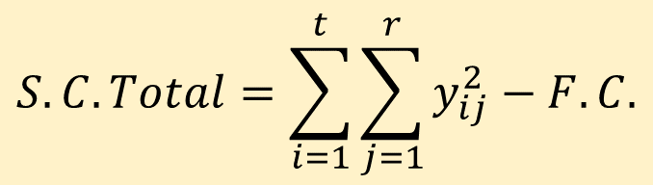
3.2.3 Pasos para la realización del análisis de varianza
1. Obtener el Factor de Corrección (F.C)
2. Obtener la Suma de Cuadrados Total SC Total
$$F.C.=\frac{{\left(Y_{..}\right)}^{2}}{r×t }; Y_{..}=\sum_{i=1}^{t}{\sum_{j=1}^{r}{Y_{ij}^{}}}$$
$$S.C.Total=\sum_{i=1}^{t}{\sum_{j=1}^{r}{y_{ij}^{2}}}−F.C.$$

Slide 17
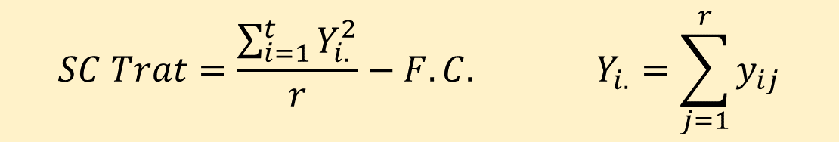
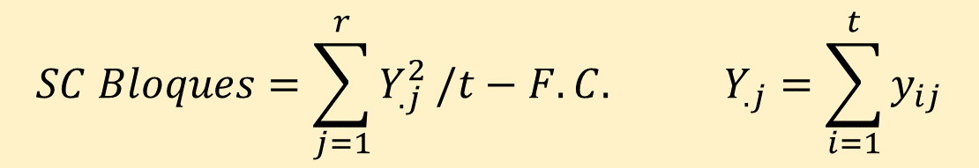
3. Obtener Suma de Cuadrados de Bloques
4. Obtener Suma de Cuadrados de Tratamientos
$$SC Bloques=\sum_{j=1}^{r}{Y_{.j}^{2}}/t−F.C. Y_{.j}=\sum_{i=1}^{t}{y_{ij}}$$
$$SC Trat=\frac{\sum_{i=1}^{t}{Y_{i.}^{2}}}{r}−F.C. Y_{i.}=\sum_{j=1}^{r}{y_{ij}}$$
5. Obtener Suma de Cuadrados del Error
6. Obtener Grados de Libertad
SC Error=SC Total- SC Bloques- SC Tratamientos
g.l. Tratamientos = t-1 g.l. Bloques = r-1
g.l. Error = (t-1) x (r-1) g.l. Total = (t x r)-1

Slide 18
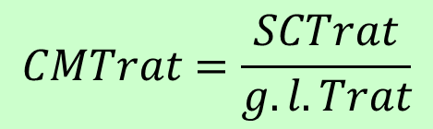
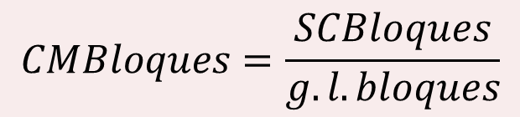
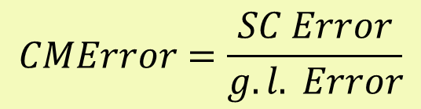
7. Obtener Cuadrados Medios
$$CMBloques=\frac{SCBloques}{g.l.bloques}$$
$$CMTrat=\frac{SCTrat}{g.l.Trat}$$
$$CMError=\frac{SC Error}{g.l. Error}$$

Slide 19
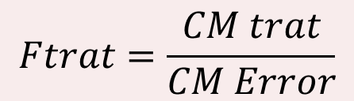
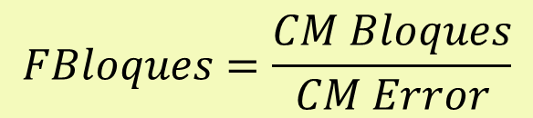
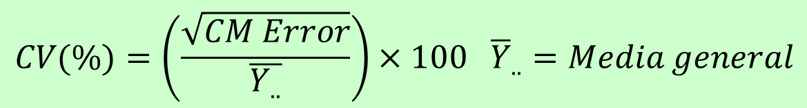
8. Obtener Valores de F
9. Obtener el Coeficiente de Variación
$$FBloques=\frac{CM Bloques}{CM Error}$$
$$Ftrat=\frac{CM trat}{CM Error}$$
$$CV(\%)=\left(\frac{\sqrt{CM Error}}{\overline{Y_{..}}}\right)×100 {\overline{Y}}_{..}=Media general$$

Slide 20
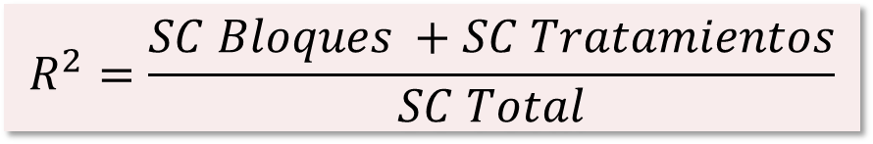
10. Obtener el coeficiente de determinación R²
R² indica la proporción de la suma de cuadrados total que es explicada por la variación entre bloques y entre tratamientos.
Conforme el valor de R² se aproxima a 1.0 esto indicará que los datos analizados tuvieron un mejor ajuste del modelo lineal.
$$R^{2}=\frac{SC Bloques +SC Tratamientos}{SC Total}$$

Slide 21
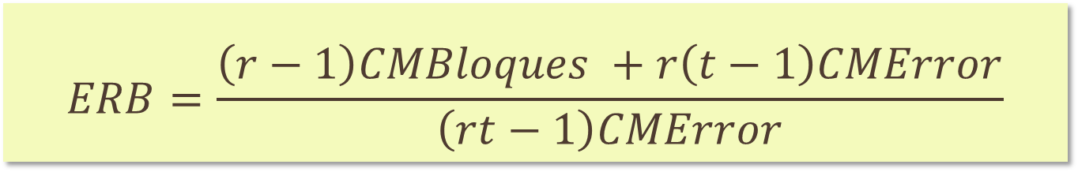
11. Calcular la Eficiencia Relativa del Bloqueo
$$ERB=\frac{\left(r−1\right)CMBloques +r\left(t−1\right)CMError}{\left(rt−1\right)CMError}$$
Si ERB > 1.0 esto indicará que con la formación de bloques se redujo el error experimental con relación al diseño completamente aleatorizado, y por lo tanto el diseño de bloques completos al azar resulto eficiente.
Si ERB < 1.0 esto indicará que con la formación de bloques no se redujo el error experimental y por lo tanto el diseño completamente aleatorizado hubiera sido más eficiente

Slide 22
12. Construir la tabla de Análisis de Varianza
Fuente de Variación | Grados de libertad | Suma de cuadrados | Cuadrados medios | F
Bloques | g.l. Bloques | SC Bloques | CM Bloques | F Bloques
Tratamientos | g.l. tratamientos | SC Tratamientos | CM Tratamientos | F trat
Error | g.l. Error | SC Error | CM Error
Total | g.l. Total

Slide 23
11. Determinar la significancia estadística de los valores de F
Prueba de hipótesis para Bloques
Hipótesis nula : β_{i}=β_{j} “No hay diferencias entre bloques”
Hipótesis alternativa: β_{i} ≠ β_{j} “Si hay diferencias entre bloques”
Regla de decisión:
Rechazar la hipótesis nula, si F Bloques > F [α; (r-1), (r-1)(t-1) g.l.]
Prueba de hipótesis para Tratamientos
Hipótesis nula : τ_{i}=τ_{j} “No hay diferencias entre las medias de los tratamientos”
Hipótesis alternativa: τ_{i} ≠ τ_{j} “Existen diferencias para al menos un par de tratamientos”
Rechazar la hipótesis nula, si F Tratamientos > F [α; (t-1), (r-1)(t-1) g.l.]

Slide 24
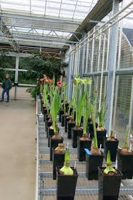
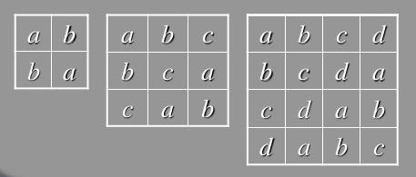
3.3 Diseño de Cuadro Latino
El Diseño de Cuadro Latino (DCL) es un diseño experimental que se emplea en la investigación agronómica, sobre todo en experimentos de campo en donde se tiene un solo factor de estudio y se ensaya un número reducido de tratamientos.

Slide 25
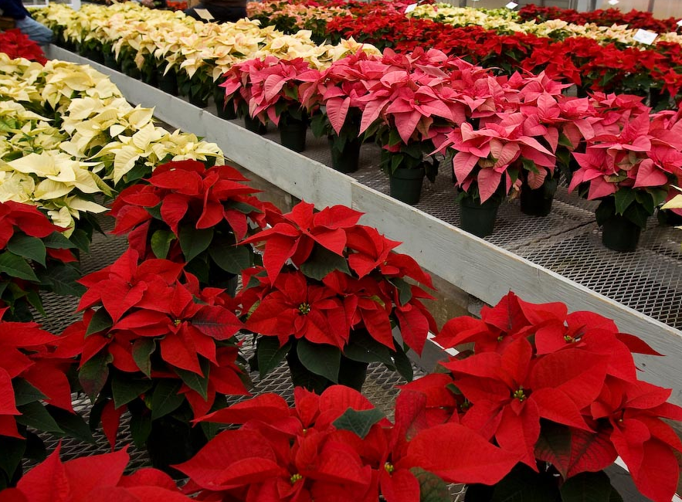
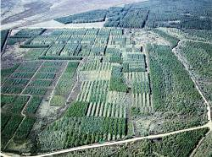
3.3.1 Características generales
La principal característica que distingue a este diseño experimental es su capacidad para manejar simultáneamente dos criterios de bloqueo, designados como “hileras y columnas”,
Los tratamientos ocurren una sola vez en cada hilera y cada columna, de tal forma que se pueda eliminar la variación entre hileras y columnas del error experimental y con esto se logra una mayor precisión

Slide 26
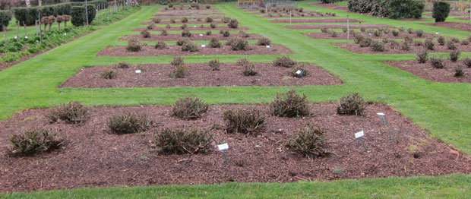
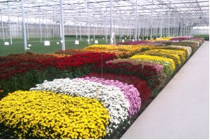

Algunos ejemplos en donde se puede aplicar este diseño son los siguientes:
1) En experimentos en donde el área experimental tiene dos gradientes de productividad orientados en forma perpendicular uno con respecto al otro.
2) Experimentos en donde se evalúa la aplicación de insecticidas y los insectos plaga siguen una dirección perpendicular a la dirección que tiene el gradiente de productividad en el suelo.
3) Experimentos de invernadero en donde la cercanía de las unidades experimentales a las paredes frontales o laterales impone cierto gradiente de luminosidad, temperatura o humedad ambiental.

Slide 27

C
A
E
E
B
D
C
B
Las restricciones en la aleatorización hacen que este diseño se aplique únicamente en casos en donde el número de tratamientos no sea demasiado grande, ya que el número de tratamientos t es igual al número de repeticiones (r), igual al numero de hileras (h) e igual al número de columnas (c).
Por esta razón el DCL se recomienda para aquellos casos en donde el número de tratamientos no sea menor a cuatro y mayor a ocho.
B
E
D
A
E
C
B
A
D
A
D
A
D
C
D
C
E
B
B
A
C
E
 | Col 1 | Col 2 | Col 3 | Col 4 | Col 5
Hil 1 | C | A | E | B | D
Hil 2 | E | C | B | D | A
Hil 3 | B | E | D | A | C
Hil 4 | A | D | C | E | B
Hil 5 | D | B | A | C | E
Esquema de aleatorización de un diseño de cuadro latino 5 X 5

Slide 28
3.3.2. Modelo lineal aditivo
y_{ijk}=μ+τ_{i}+α_{j} +β_{k}+ε_{ijk}
Donde: y_{ijk} = respuesta observada con el tratamiento i en la hilera j, columna k
m = efecto o promedio general
t_{i} = efecto del tratamiento i; i=1,2,…,t
α_{j}= efecto de la hilera j; j=1,2,…,h
β_{k}=efecto de la columna k; k=1,2,…,c
ε_{ijk} = termino de error asociado al tratamiento i en la hilera j, columna k

Slide 29
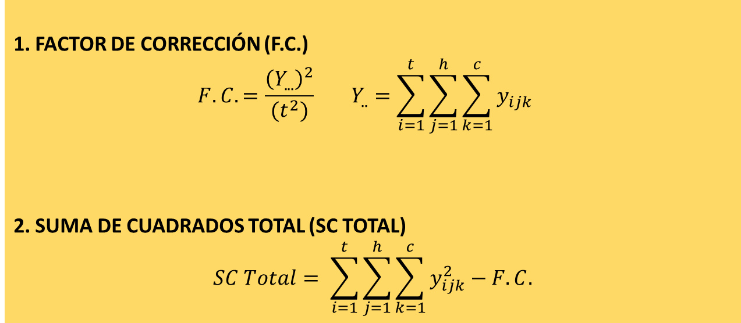
3.3.3. Pasos para la realización del análisis de varianza
1. Factor de corrección (F.C.)
$$F.C.=\frac{{\left(Y_{...}\right)}^{2}}{(t^{2})} Y_{..}=\sum_{i=1}^{t}{\sum_{j=1}^{h}{{\sum_{k=1}^{c}{y_{ijk}}}_{}}}$$
2. Suma de cuadrados total (SC Total)
$$SC Total= \sum_{i=1}^{t}{\sum_{j=1}^{h}{\sum_{k=1}^{c}{y_{ijk}^{2}}}}−F.C.$$

Slide 30
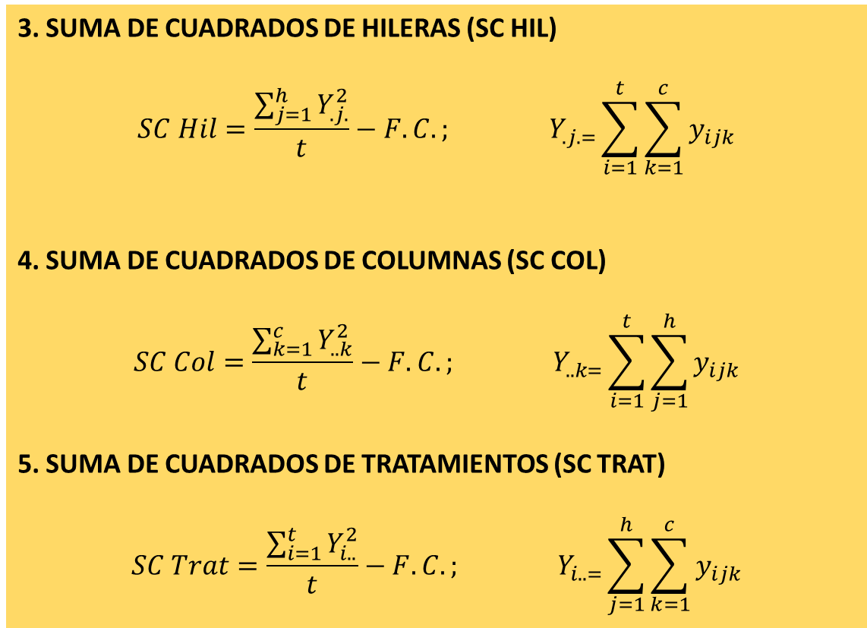
3. Suma de cuadrados de hileras (SC Hil)
$$SC Hil=\frac{\sum_{j=1}^{h}{Y_{.j.}^{2}}}{t}−F.C.; Y_{.j.=}\sum_{i=1}^{t}{\sum_{k=1}^{c}{y_{ijk}}}$$
4. Suma de cuadrados de columnas (SC col)
$$SC Col=\frac{\sum_{k=1}^{c}{Y_{..k}^{2}}}{t}−F.C.; Y_{..k=}\sum_{i=1}^{t}{\sum_{j=1}^{h}{y_{ijk}}}$$
5. Suma de cuadrados de tratamientos (SC trat)
$$SC Trat=\frac{\sum_{i=1}^{t}{Y_{i..}^{2}}}{t}−F.C.; Y_{i..=}\sum_{j=1}^{h}{\sum_{k=1}^{c}{y_{ijk}}}$$

Slide 31
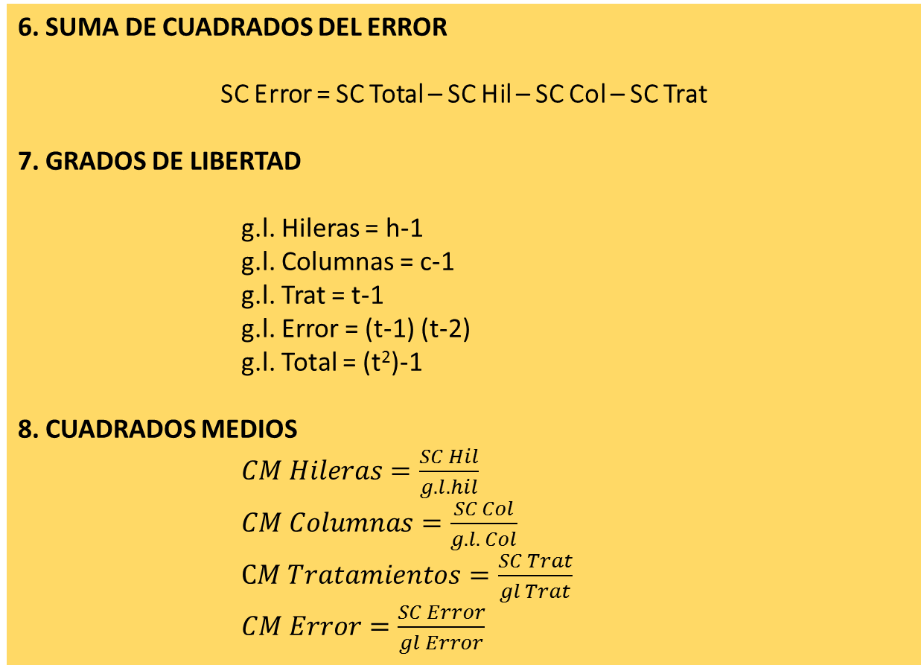
6. Suma de Cuadrados del Error
SC Error = SC Total – SC Hil – SC Col – SC Trat
7. Grados de libertad
g.l. Hileras = h-1
g.l. Columnas = c-1
g.l. Trat = t-1
g.l. Error = (t-1) (t-2)
g.l. Total = (t²)-1
8. Cuadrados medios
$CM Hileras=\frac{SC Hil}{g.l. hil}$
$CM Columnas=\frac{SC Col}{g.l. Col}$
$CM Tratamientos=\frac{SC Trat}{gl Trat}$
$CM Error=\frac{SC Error}{gl Error}$

Slide 32
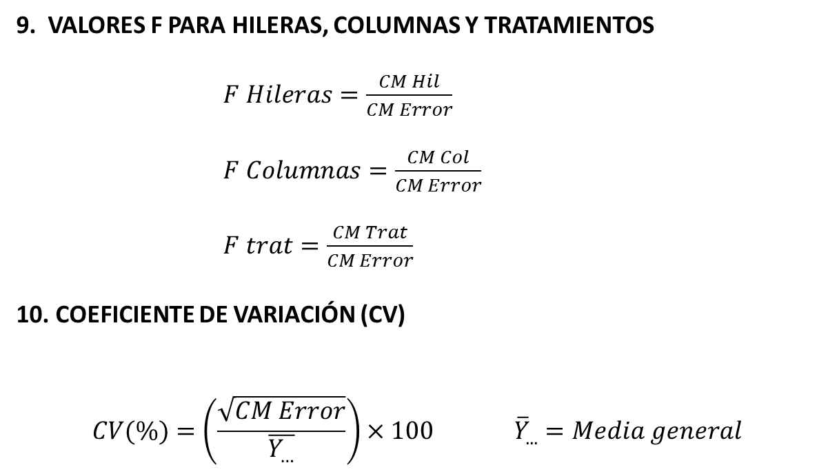
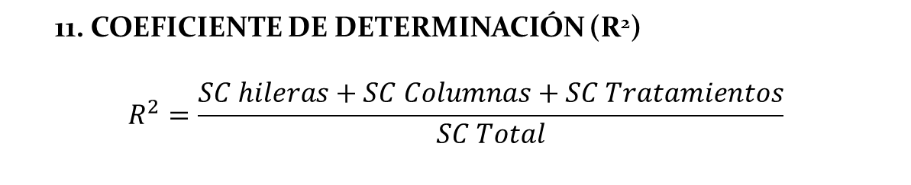
9. Valores F para Hileras, columnas y Tratamientos
$F Hileras=\frac{CM Hil}{CM Error}$
$F Columnas=\frac{CM Col}{CM Error}$
$F trat=\frac{CM Trat}{CM Error}$
10. Coeficiente de variación (CV)
$$CV(\%)=\left(\frac{\sqrt{CM Error}}{\overline{Y_{…}}}\right)×100 {\overline{Y}}_{...}=Media general$$
11. Coeficiente de determinación (r²)
$$R^{2}=\frac{SC hileras+SC Columnas+SC Tratamientos}{SC Total}$$

Slide 33
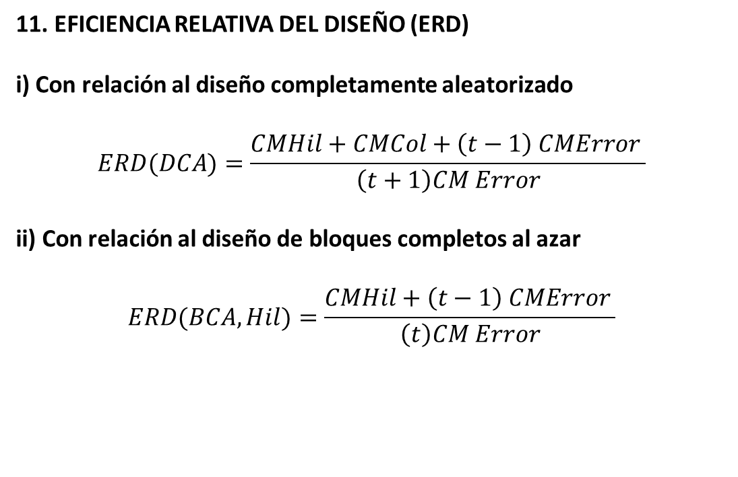

12 Eficiencia Relativa del Diseño

Slide 34
13. TABLA DE ANÁLISIS DE VARIANZA
Fuente de Variación | Grados de libertad | Suma de cuadrados | Cuadrados medios | F
Hileras | g.l. Hileras | SC Hileras | CM Hileras | F Columnas
Columnas | g.l. Columnas | SC Columnas | CM Columnas | F Hileras
Tratamientos | g.l. tratamientos | SC Tratamientos | CM tratamientos | F tratamientos
Error | g.l. Error | SC Error | CM Error
Total | g.l. Total

Slide 35
14. Determinar la significancia estadística de los valores de F
Prueba de hipótesis para Hileras
Hipótesis nula : α_{i}=α_{j} “No hay diferencias entre bloques”
Hipótesis alternativa: α_{i} ≠ α_{j} “Si hay diferencias entre bloques”
Regla de decisión:
Rechazar la hipótesis nula, si F Hileras > F [α; (t-1), (t-1)(t-2) g.l.]
Prueba de hipótesis para Hileras
Hipótesis nula : β_{i}=β_{j} “No hay diferencias entre columnas”
Hipótesis alternativa: β_{i} ≠ β_{j} “Si hay diferencias entre columnas”
Regla de decisión:
Rechazar la hipótesis nula, si F Bloques > F [α; (t-1), (t-1)(t-2) g.l.]
Prueba de hipótesis para Tratamientos
Hipótesis nula : τ_{i}=τ_{j} “No hay diferencias entre las medias de los tratamientos”
Hipótesis alternativa: τ_{i} ≠ τ_{j} “Existen diferencias para al menos un par de tratamientos”
Rechazar la hipótesis nula, si F Tratamientos > F [α; (t-1), (t-1)(t-2) g.l.]

Slide 36
4. Resumen
Los experimentos monofactoriales o con un solo factor de estudio son aquellos en donde se mide la respuesta de cierto fenómeno al variar un solo factor y el resto se mantienen constantes.
Los principales diseños experimentales que se utilizan para evaluar experimentos factoriales son el Diseño Completamente Aleatorizado, el Diseño de Bloques Completos al Azar y el Diseño de Cuadro Latino.
La principal diferencia que existe entre los diseños experimentales aplicado a experimentos monofactoriales es la manera en que se aleatorizan los tratamientos.

Slide 37
El Diseño Completamente Aleatorizado es el diseño experimental de menor complejidad y se caracteriza por que los tratamientos se asignan en forma completamente al azar a las unidades experimentales, si recurrir a la formación de bloques.
El diseño de Bloques Completos al Azar es el diseño experimental que más se utiliza en la investigación agronómica y se caracteriza por la formación de bloques que permiten eliminar del error experimental las variaciones atribuibles a cierto gradiente de productividad predecible.
El diseño de Cuatro Latino se distingue por su capacidad de manejar simultáneamente dos criterios de bloqueo designados como hileras y columnas, cuando se presentan dos gradientes de productividad orientados de forma perpendicular uno respecto al otro.
Las restricciones en la aleatorización que impone este diseño de Cuadro Latino (cada tratamiento aparece una sola vez en cada hilera y en cada columna) hacen que este diseño se utilice cuando el número de tratamientos no es demasiado elevado, ya que el número de repeticiones debe ser igual al número de tratamientos.

Slide 38
5. Bibliografía consultada
Fernández E., R. , A. Trapero, J. Domínguez (2010) Experimentación en Agricultura. Junta de Andalucía, Consejería de Agricultura y Pesca, Sevilla, España.
Gomez K. A. and A Gomez. (1984) Statistical Procedures for Agricultural Research. 2nd Edition. Jhon Wiley & Sons, New York, USA
Little T.M. y F.L. Hills. (1976) Métodos Estadísticos para la investigación en la agricultura. Editorial Trillas, México, D.F.
Martínez Garza. A. (1988) Diseños Experimentales. Métodos de teoría. Editorial Trillas, México D.F.
Padrón Corral. (2008) Diseños experimentales con aplicación a la agricultura y ganadería.Editorial Trilla, México, D.F.

